Slide 1
Презентация
«Зачем ребенку с ОВЗ
комнатные растения»
Воспитатель:
Дабаева Т.Б.

Slide 2
положительное отношение к природе через наличие знаний о комнатных растениях, как о живых существах, опираясь на такие моральные качества личности, как доброта, отзывчивость.
ЦЕЛЬ: Сформировать потребность в изучении растений,
Задачи:
Научить детей не только видеть красоту комнатных растений, но и вызвать у них желание участвовать в создании этой красоты, оберегать и сохранять ее.
Воспитать основы экологического мышления, проявляющегося в
гуманном отношении к представителям растительного мира, как к живым, неповторимым организмам.
Технологии: Здоровье-сберегающие, информационно- коммуникативные, личностно-ориентированные, игровая.

Slide 3
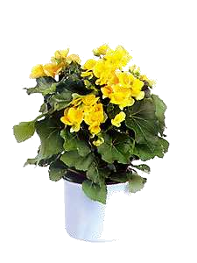
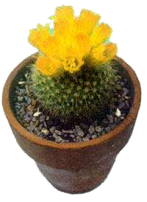
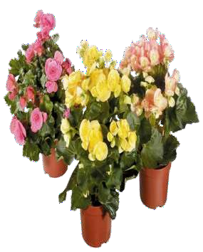
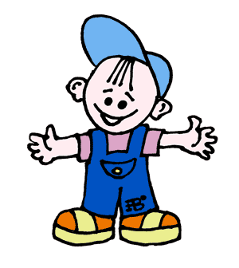
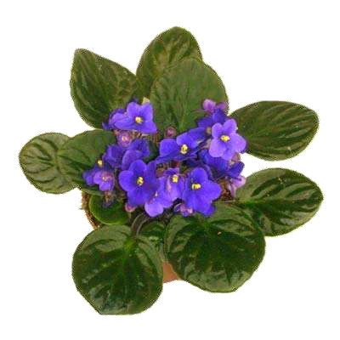
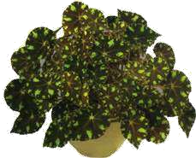
ЭТО КОМНАТНЫЕ РАСТЕНИЯ!

Slide 4
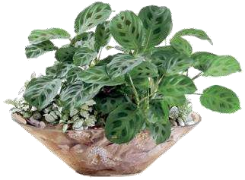
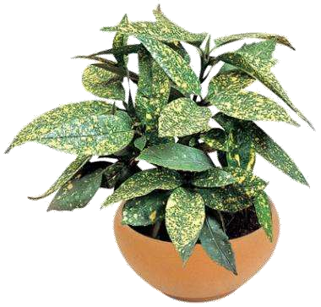
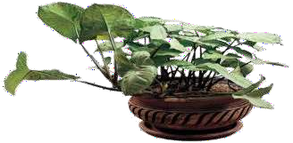
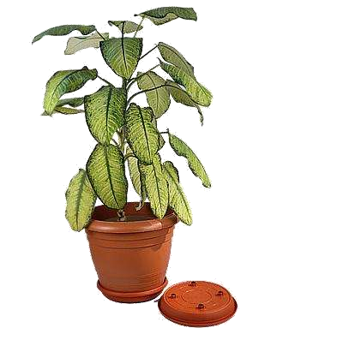
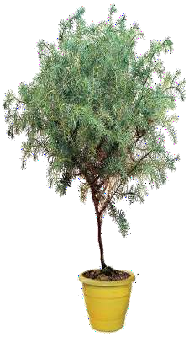
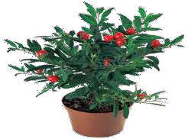
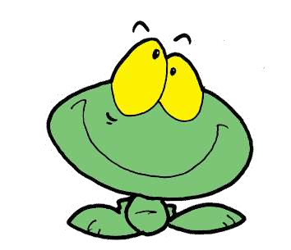
Посмотрите! На подоконнике в
комнате могут расти самые разные цветы и растения!

Slide 5
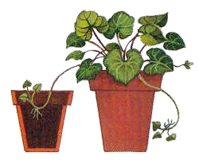
Зачем человеку комнатные растения?
Растения – это украшение помещения.
За ними нужен постоянный и индивидуальный уход.
Эти зеленые питомцы
отблагодарят вас чистым
воздухом, красивыми цветами, листвой, а некоторые даже и плодами, если вы будете
за ними тщательно следить и
ухаживать.

Slide 7
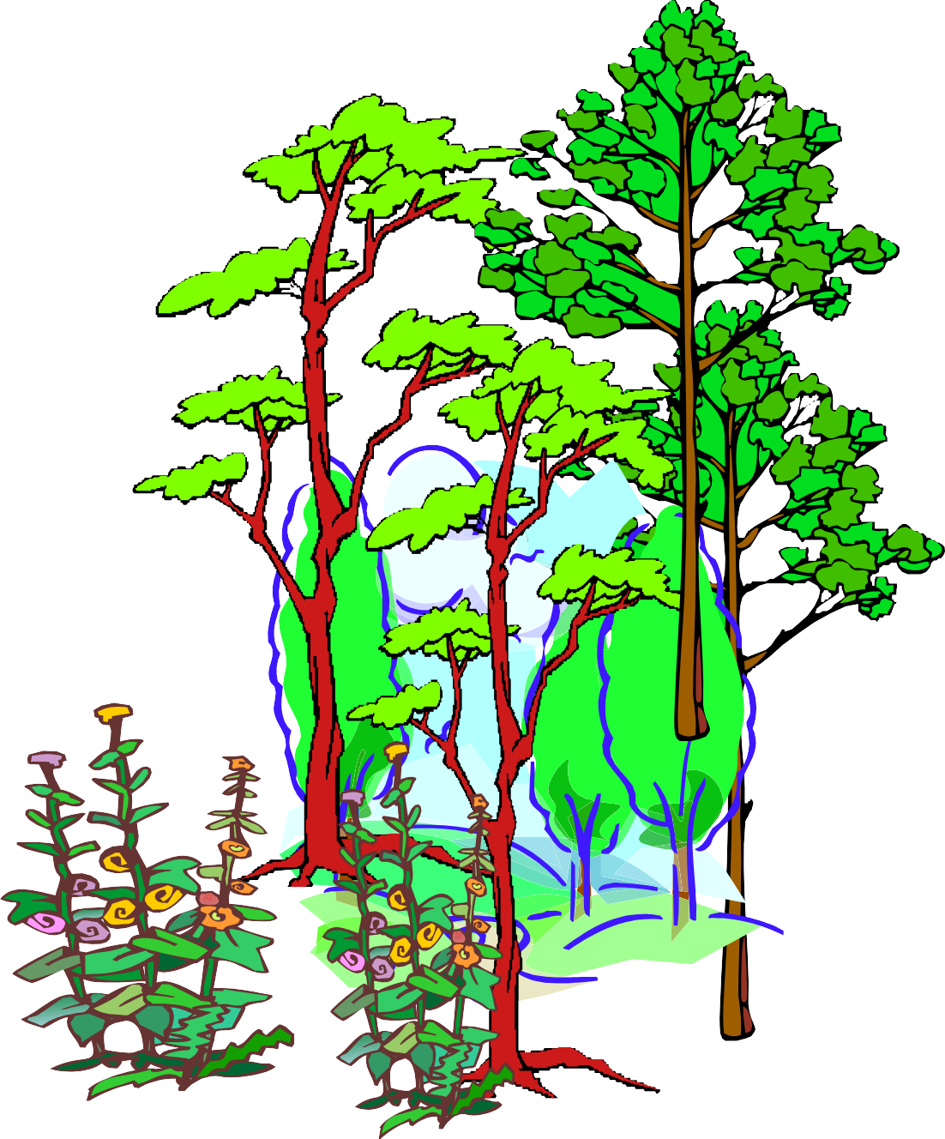

Slide 8
Растения – целители и врачеватели
Растения помогают
человеку быть здоровым. Даже дома на окошке можно создать целую аптеку!

Slide 9
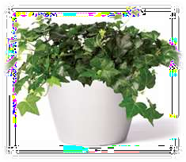
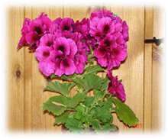
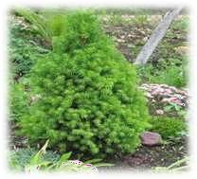
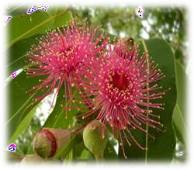
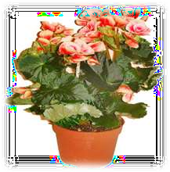
Хвоя
Герань
Плющ
Алоэ
Эвкалипт
Бегония

Slide 10
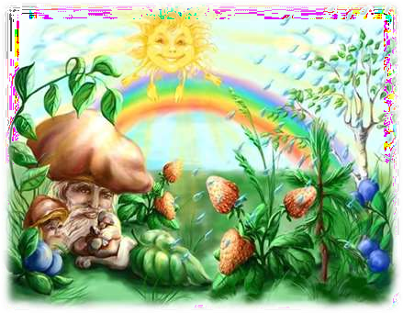
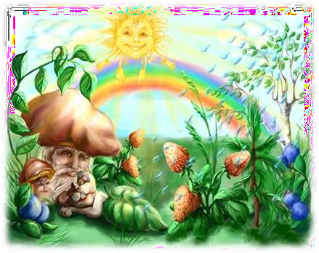
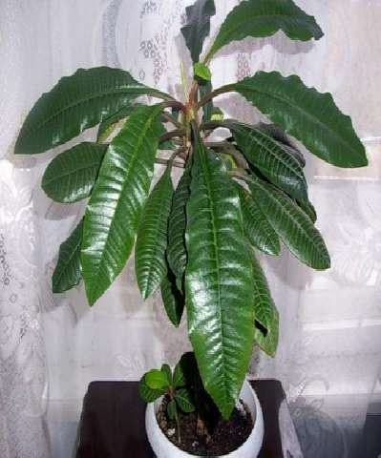
Комнатные растения поднимают человеку настроение.
Мы не можем каждый день бывать в лесу, на природе.
У нас нет для этого столько свободного времени. Поэтому
комнатные растения помогают нам общаться с природой, не выходя из дома!
ДОМА
НА ПРИРОДЕ

Slide 11
Очищают воздух, Создают уют,
На окнах зеленеют
И круглый год цветут!

Slide 12
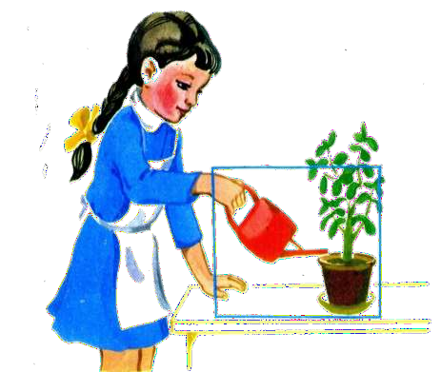
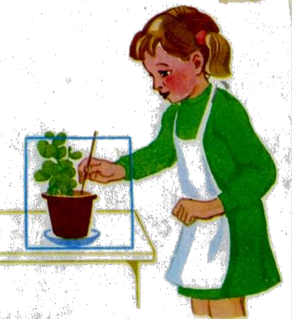

Slide 13
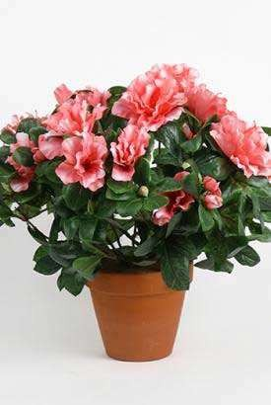
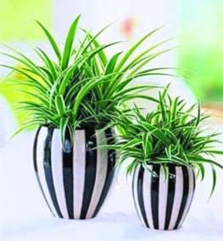
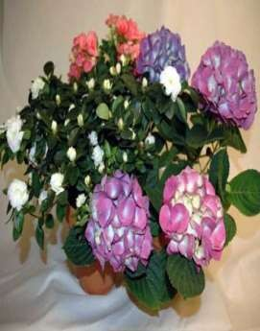
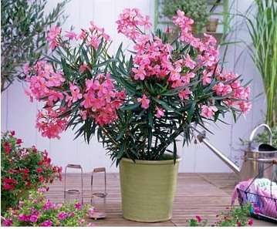
конец

